Slide 1
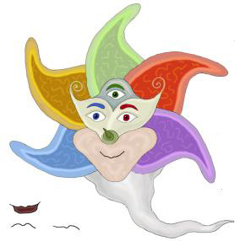
„Dbajki – Grajki”

Slide 2
„Dbajki – Grajki”

Slide 3
pt. „Teraz ja”
- I semestr roku szkolnego 2015/2016

Slide 4
„… jestem wśród innych…”

Slide 12
„… poznaję i doświadczam…”

Slide 21
„… w szkole uczę się i bawię…”

Slide 26
„… słucham i czytam…”

Slide 31
„… śpiewam i tańczę…”

Slide 42
„… razem pracujemy…”

Slide 48
„… dekoruję naszą szkołę…”

Slide 52
„… ja w kręgu szkolnych tradycji…”

Slide 65
W I semestrze roku szkolnego
2015/2016 pracowaliśmy na 15 spotkaniach
z bohaterami planety
TAKTALI

Slide 68
Materiały i Prezentacje przygotowali uczestnicy zajęć innowacyjnych:
Kinga
Edyta
Kamila
Kacper
Maciej
Martyna
Radosław
Michał
Szymon
Anna

Slide 69
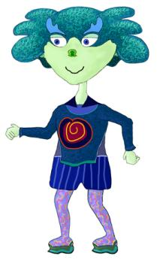
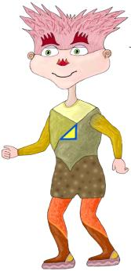
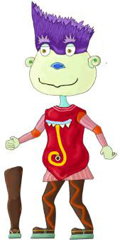
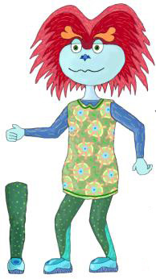
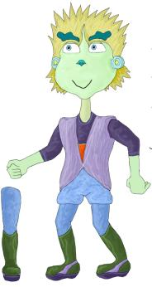
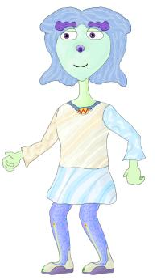
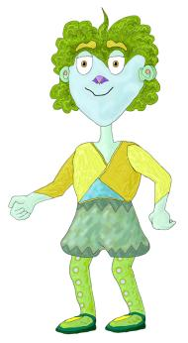
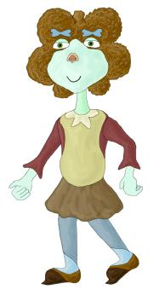
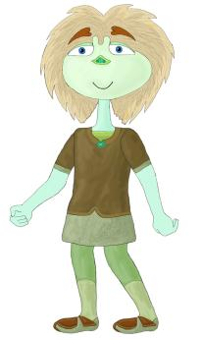
Opiekunowie innowacji
pedagogicznej:
Marzena Nowicka
Joanna Gąsiorowska

